Slide 1
PHÒNG GIÁO DỤC VÀ ĐÀO TẠO QUẬN LONG BIÊN
TRƯỜNG TIỂU HỌC ÁI MỘ B
Môn: TIẾNG VIỆT
PHÂN MÔN: KỂ CHUYỆN
LỚP: 2
Bài: Mẩu giấy vụn

Slide 2
Ôn bài cũ
Hãy kể lại câu chuyện:
“Chiếc bút mực”
Câu chuyện khuyên chúng ta điều gì?

Slide 3
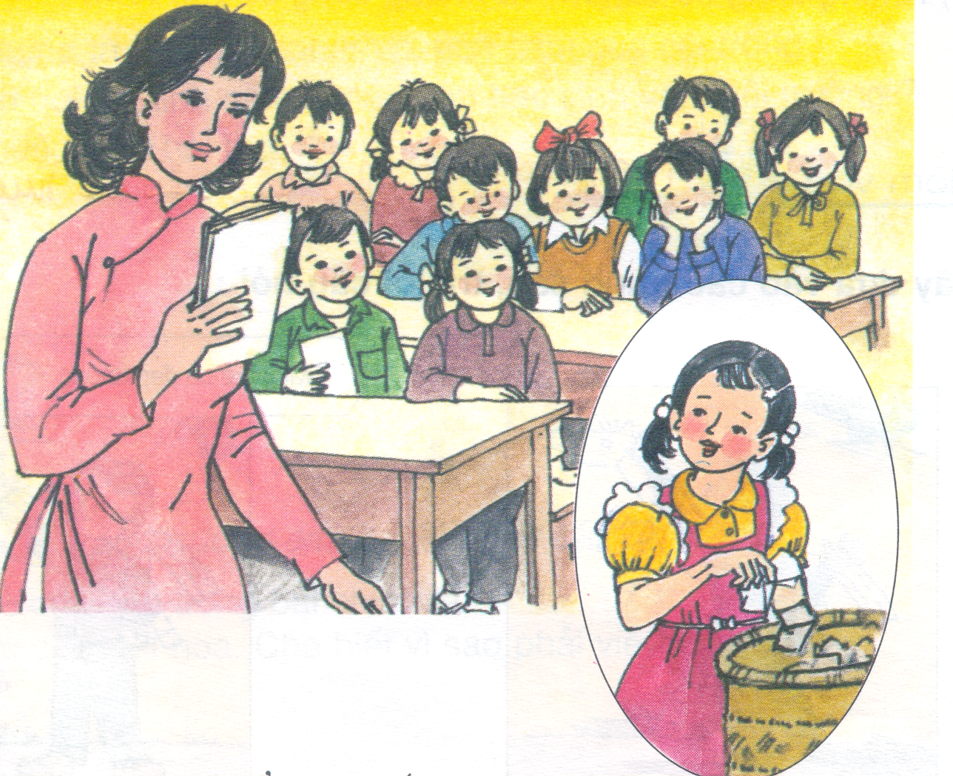
Mẩu giấy vụn

Slide 4
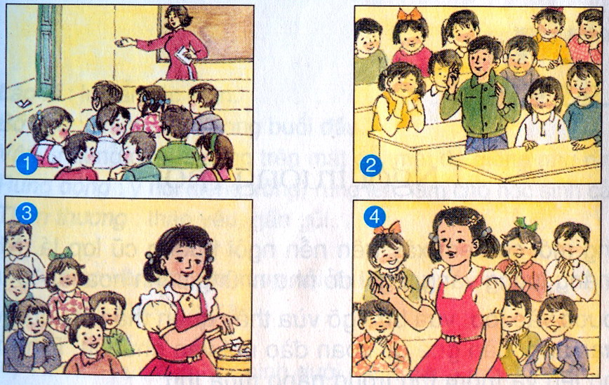
1. Dựa theo tranh, kể lại câu chuyện Mẩu giấy vụn:

Slide 5
Kể lại câu chuyện theo nhóm

Slide 6
2.Phân vai dựng lại câu chuyện
Người dẫn chuyện
Học sinh trai
Học sinh gái
Cô giáo

Slide 7
Kể lại câu chuyện theo nhóm

